Slide 1

La magie du versionning
Une introduction à l’environnement Git

Slide 2
I. Qu’est ce que le versionning ?
Et à quoi ça sert ?

Slide 3
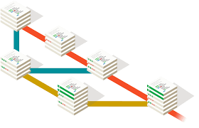
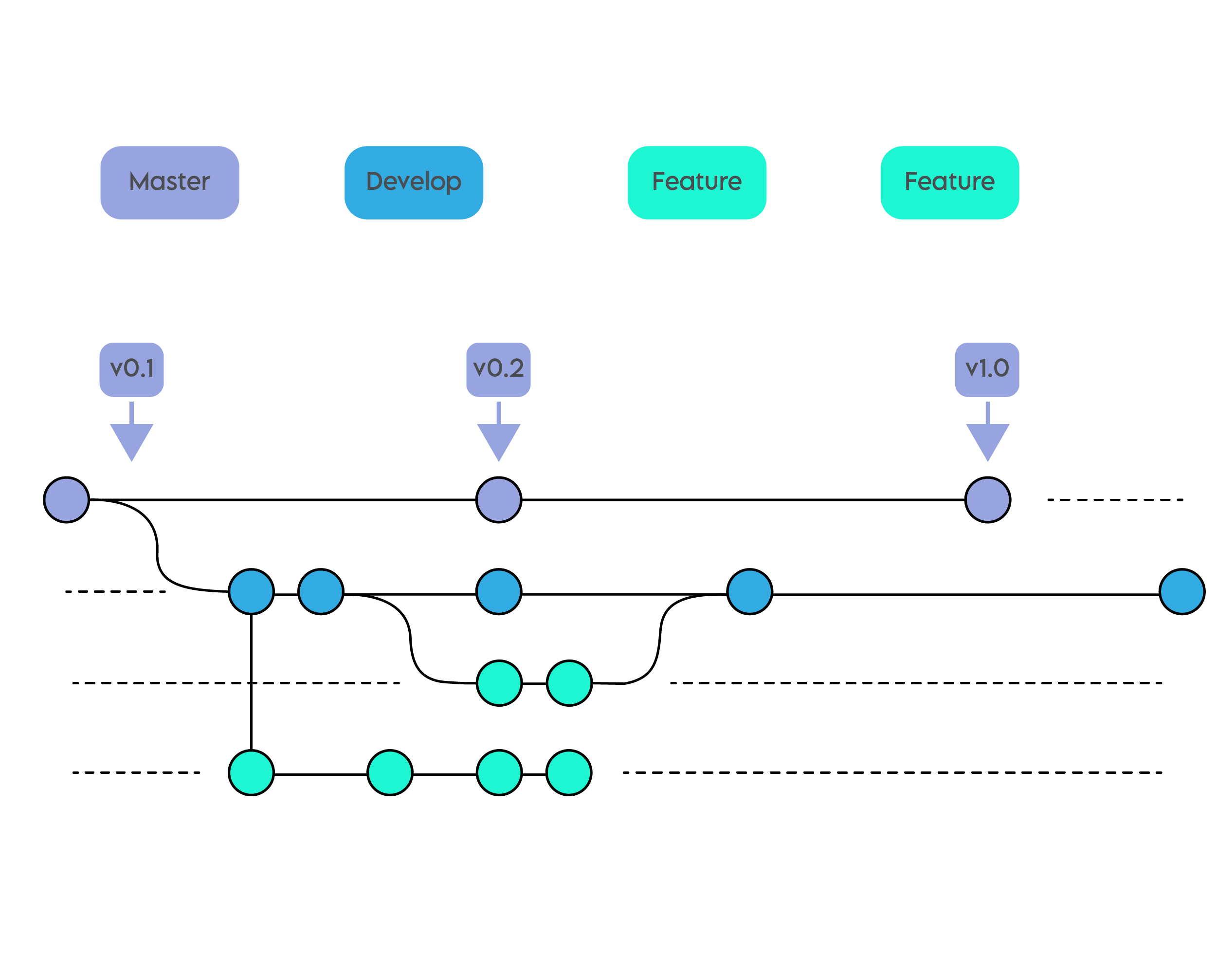
Une brève explication
Source : https://www.neosoft.fr/

Slide 4
II. Comment mettre en place le versionning ?
Comment l’utiliser ?

Slide 5

GIT
Un service de versionning gratuit et open source
Utilisé dans un invite de commande
Permet de revenir en arrière même après la suppression de fichiers
Intégré dans visual studio code par défaut

Slide 6
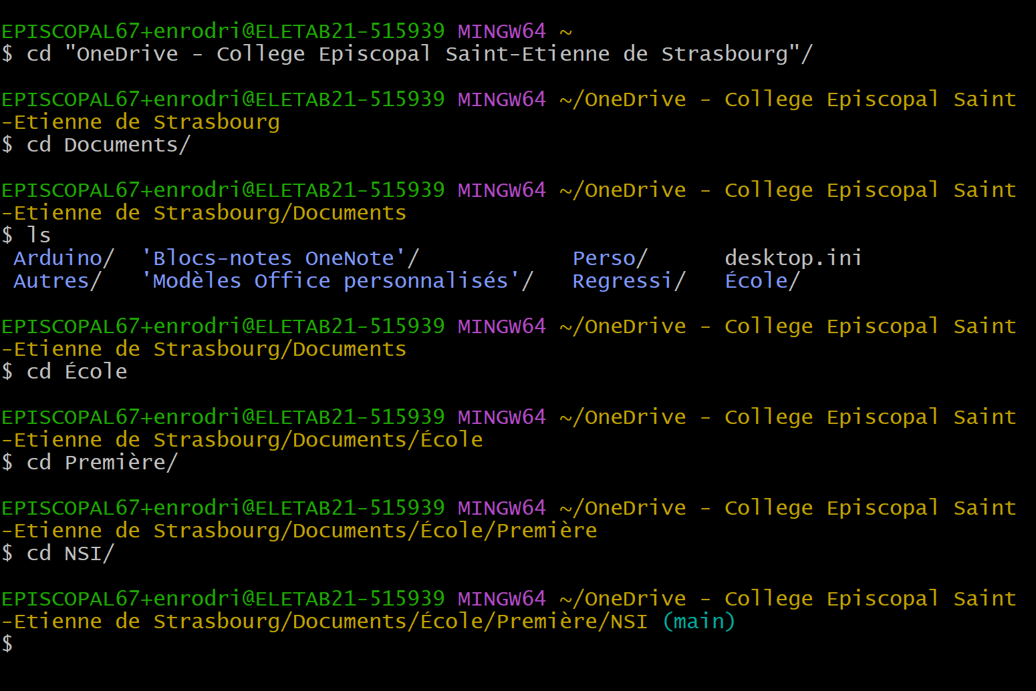
L’interface

Slide 7
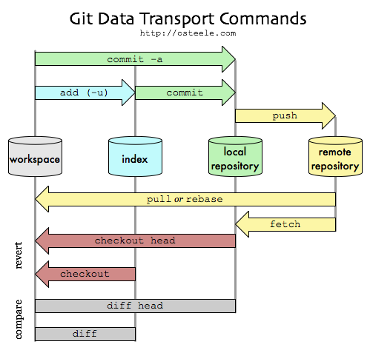
Quelques commandes utiles
ls : (list) affiche les différents dossiers et fichier contenus dans le répertoire actif
cd : (change directory) permet de changer de répertoire (dossier) actif
git init : permet d’initialiser un dépot git dans le répertoire actif
git add –A : permet d’ajouter toutes les modifications au commit
git commit –m ‘’message’’ : permet d’enregistrer un commit avec un message
git push : permet d’envoyer les changements vers un serveur distant
git branch/git checkout : permet de changer de branche active

Slide 8
III. Comment collaborer ?

Slide 9

Github
Service gratuit
Permet d’héberger en ligne des « repositories » (dossier stocké dans le cloud)
Permet à plusieurs personnes de cloner le dossier, d’y effectuer des changements et de le combiner au dossier original (pull request)
Héberge aussi des pages web gratuitement

